Slide 1

jsPsych pour l’expérimentation en ligne
jsPsych

Slide 2
Résumé de la réunion précédente
Comparaison de js.lab et jsPsych
- Facilité de prise en main pour lab.js
- Manque de possibilités pour lab.js
Réduction à un seul outil : jsPsych

Slide 3
Résumé de la réunion précédente
Test de l’outil d’interface graphique,
Mise en situation de l’outil dans différentes situations :
Expérience BWS,
Expérience type adaptative en psychoacoustique,
Regarder à l’intérieur des plugins

Slide 4
Questions de la précédente réunion
jsPsych peut fonctionner avec HTLML 5 Audio et WebAudio API
Quelles sont les limitations de formats audio ?
Quel poids peut prendre l’ensemble des fichiers audio ?
Question sur la génération d’audio ?
Question de l’adaptabilité pour certains paradigmes ?

Slide 5

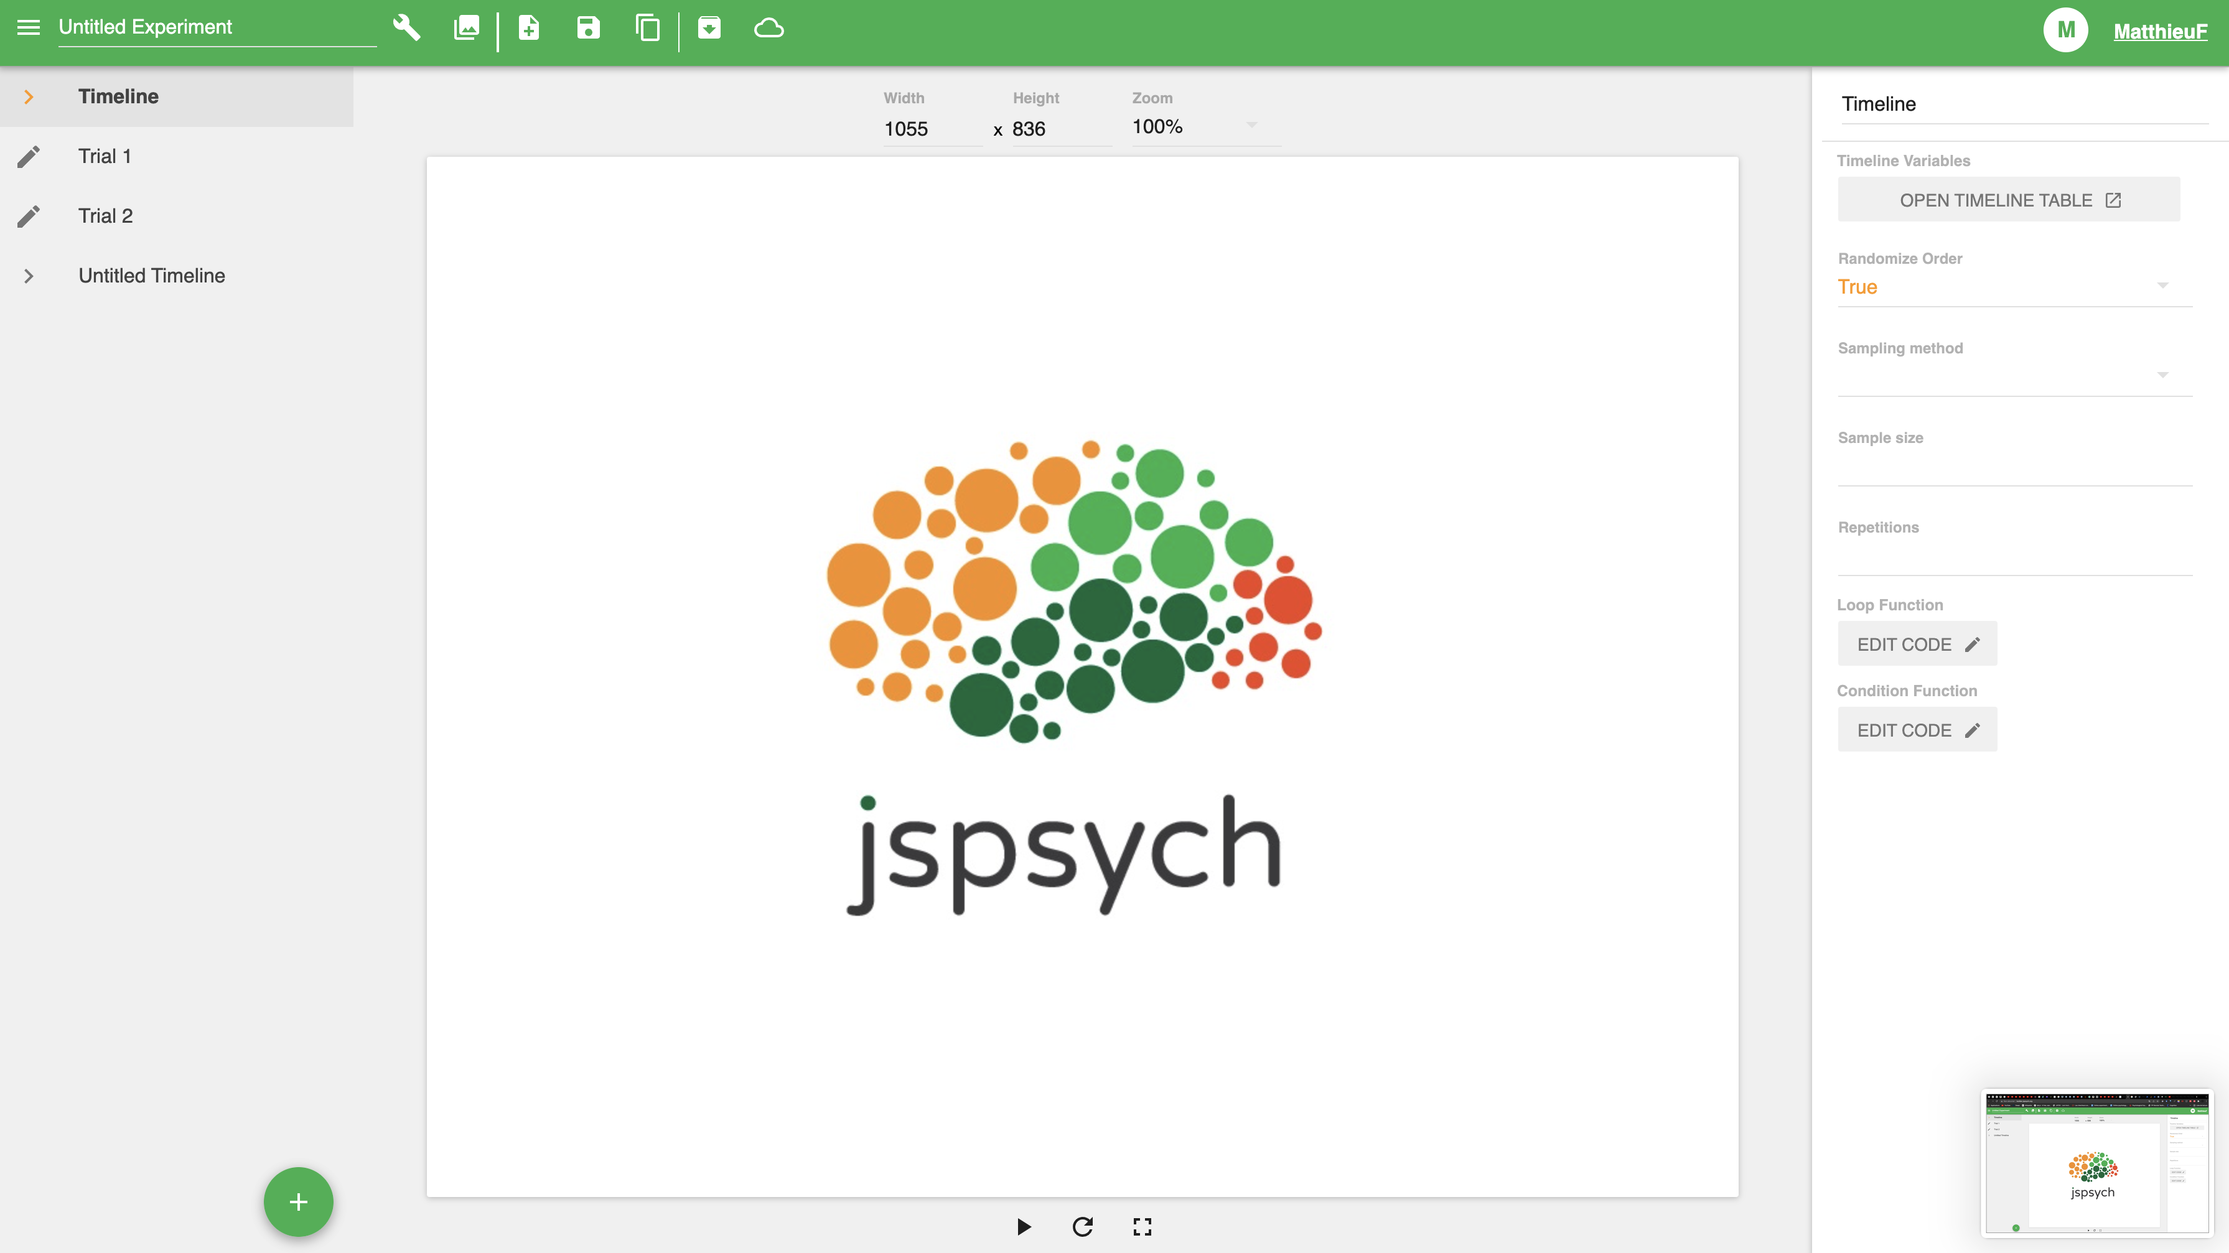
jsPsych - builder
Test de la GUI proposée par la communauté jsPsych

Slide 6
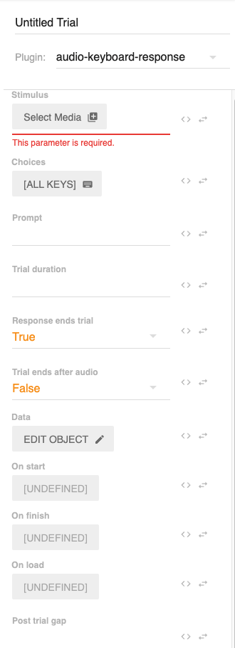
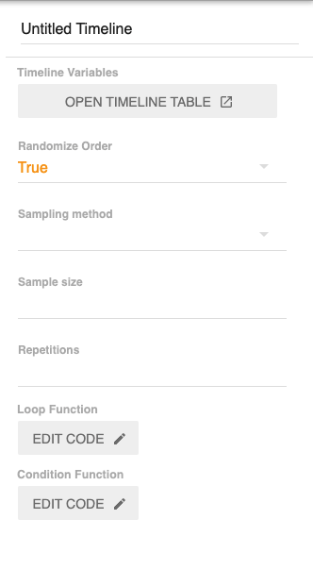
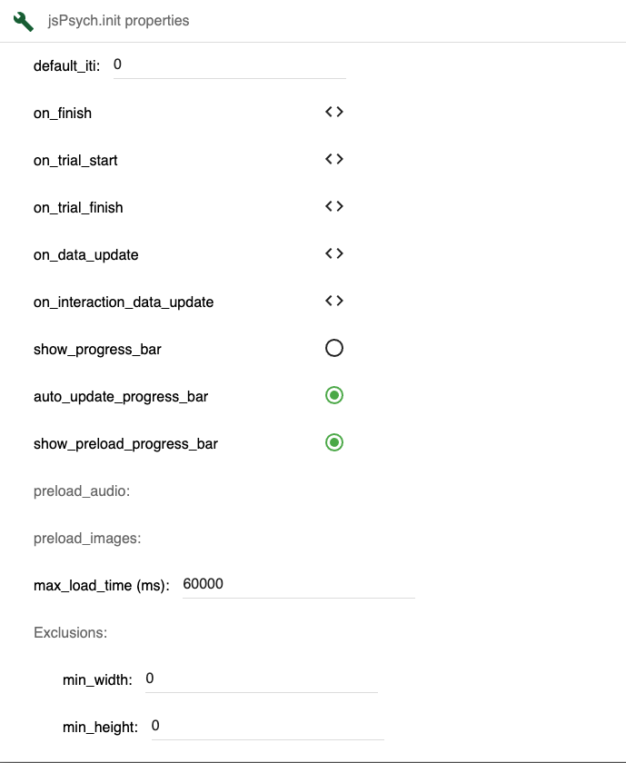
jsPsych - builder

Slide 7
jsPsych - builder
+ Facilité de prise en main ,
+ Peu besoin de code,
Version en béta,
Nécessité d’entrer du code pour certains réglages,
Fonctionnel uniquement sur la librairie de base,

Slide 8
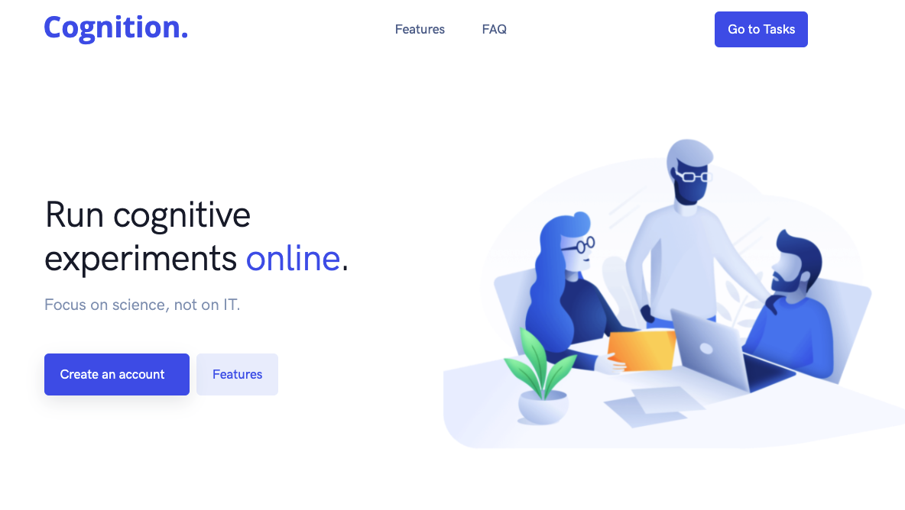
Cognition.run

Slide 9
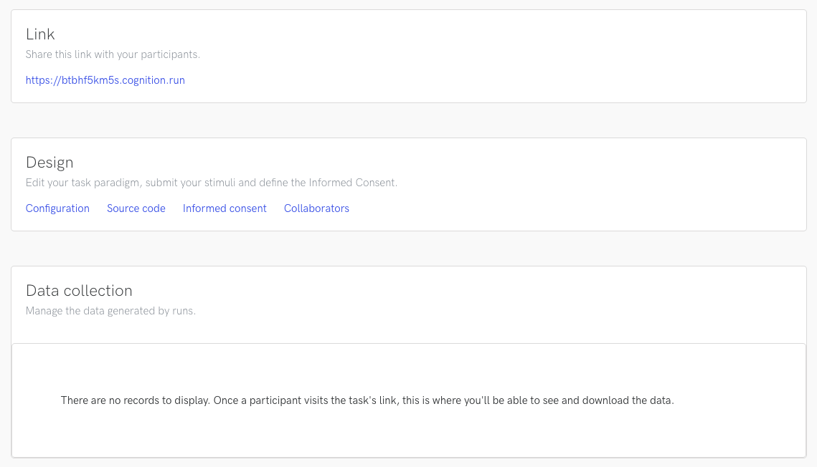
Cognition.run

Slide 10
Cognition.run
Petite visite de cognition.run

Slide 11
Cognition.run
Facilité de prévisualisation
Facilité de debug
Code légèrement simplifié
Possibilité d’ajout de librairie externes
Fonctionnel avec toutes les versions de jsPsych
Compatible avec Prolific
Gratuit

Slide 12

Mindprobe
Serveur gratuit pour utiliser JATOS
Compatible avec jsPsych

Slide 13
jsPsych - BWS
Mise en situation de l’outil pour le Best-Worst-Scaling

Slide 14
jsPsych - BWS
Besoin :
- Faire écouter 4 sons par le sujet,
- Puis questionnaire pour déterminer Best / Worst,

Slide 15
jsPsych - BWS
Besoin :
- Faire écouter 4 sons par le sujet, autant qu’il le veut,
- Puis questionnaire pour déterminer Best / Worst,

Slide 16
jsPsych - BWS
Besoin :
- Faire écouter 4 sons par le sujet, autant qu’il le veut,
- Puis questionnaire pour déterminer Best / Worst,
- Recommencer avec 4 autres sons,

Slide 17
jsPsych - BWS
Besoin :
- Faire écouter 4 sons (de la première séquence) par le sujet, autant qu’il le veut,
- Puis questionnaire pour déterminer Best / Worst,
- Recommencer avec les 4 autres sons de la seconde séquence,

Slide 18
jsPsych - BWS
Expérience :
- Ecoute 4 sons,
- Questionnaire.

Slide 19
jsPsych - BWS
Expérience :
- Questionnaire
- Ecoute 4 sons autant qu’il veut

Slide 20
jsPsych - BWS
Expérience :
- Questionnaire
htmlButtonResponse 4 choix de sons
audioKeyboardResponse Lecture du son correspondant

Slide 21
jsPsych - BWS
Expérience :
- Questionnaire
htmlButtonResponse 4 choix de sons + continuer
audioKeyboardResponse Lecture du son correspondant cond.
audioKeyboardResponse Lecture du son correspondant

Slide 22
jsPsych - BWS
Expérience :
- Questionnaire
- Questionnaire
htmlButtonResponse 4 choix de sons + continuer
audioKeyboardResponse Lecture du son correspondant cond.
audioKeyboardResponse Lecture du son correspondant

Slide 23
jsPsych - BWS
Expérience :
- Questionnaire
- Questionnaire
htmlButtonResponse 4 choix de sons + continuer
audioKeyboardResponse Lecture du son correspondant cond.
audioKeyboardResponse Lecture du son correspondant
surveyMultiChoice Deux questions.

Slide 24
jsPsych - BWS
Séquence .json
Expérience :
- Questionnaire
- Questionnaire
htmlButtonResponse 4 choix de sons + continuer
audioKeyboardResponse Lecture du son correspondant cond.
audioKeyboardResponse Lecture du son correspondant
surveyMultiChoice Deux questions.

Slide 25
jsPsych - BWS
Séquence .json
Expérience :
- Questionnaire
- Questionnaire
htmlButtonResponse 4 choix de sons + continuer
audioKeyboardResponse Lecture du son correspondant cond.
audioKeyboardResponse Lecture du son correspondant
surveyMultiChoice Deux questions.
cond.
htmlButtonResponse Message d’erreur

Slide 26
jsPsych - BWS
Séquence .json
Expérience :
- Questionnaire
Message de fin d’expérience etc.
- Questionnaire
htmlButtonResponse 4 choix de sons + continuer
audioKeyboardResponse Lecture du son correspondant cond.
audioKeyboardResponse Lecture du son correspondant
surveyMultiChoice Deux questions.
cond.
htmlButtonResponse Message d’erreur
Data .json

Slide 27
jsPsych - BWS
Présentation de l’expérience

Slide 28
jsPsych - psychoacoustique
Plugin développé par un chercheur :
Kuroki, D. A new jsPsych plugin for psychophysics, providing accurate display duration and stimulus onset asynchrony. Behav Res 53, 301–310 (2021). https://doi.org/10.3758/s13428-020-01445-w
Possibilité de contrôler précisément les temps de présentation,
Possibilité de jouer plusieurs sons en même temps,
…

Slide 29
jsPsych - psychoacoustique
Expérience :
- ?

Slide 30
jsPsych - psychoacoustique
Expérience :
- Ecoute 4 sons,
- Questionnaire.
jsPsychPsychophysics Jouer le stimulus + réponse

Slide 31
jsPsych - psychoacoustique
Expérience :
- Ecoute 4 sons,
- Questionnaire.
jsPsychPsychophysics Jouer le stimulus + réponse
htmlKeyboardResponse
choices: [NOKEYS]

Slide 32
jsPsych - psychoacoustique
Expérience :
- Ecoute 4 sons,
- Questionnaire.
- Questionnaire
jsPsychPsychophysics Jouer le stimulus + réponse
htmlKeyboardResponse
choices: [NOKEYS]
on_start: function() {
if(response = false) {
stimulus = stimulus.up },
else if(response = true) {
stimulus = stimulis.down
}
} ;

Slide 33
jsPsych - psychoacoustique
Expérience :
- Ecoute 4 sons,
- Questionnaire.
- Questionnaire
jsPsychPsychophysics Jouer le stimulus + réponse
htmlKeyboardResponse
choices: [NOKEYS]
on_start: function() {
if(response = false) {
stimulus = stimulus.up },
else if(response = true) {
stimulus = stimulis.down
}
} ;
on_trial: function() { …
},

Slide 34
jsPsych – sorting / rating …
Plugin développé par une équipe :
Donhauser, P., & Klein, D. (2021, October 16). Audio-Tokens: a toolbox for rating, sorting and comparing audio samples in the browser. https://doi.org/10.31234/osf.io/3j58q
Association d’un son à une figure (un token),
Possibilité de manipulation sur un espace visuel,
Classement, échelles de notations etc.

Slide 35
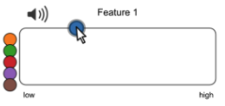
jsPsych – sorting / rating …
Evaluation sur une échelle:

Slide 36
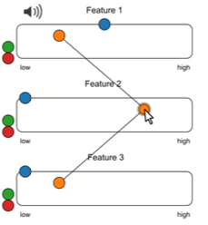
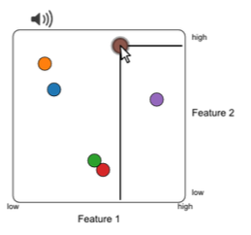
jsPsych – sorting / rating …
Evaluation sur plusieurs échelles:

Slide 37
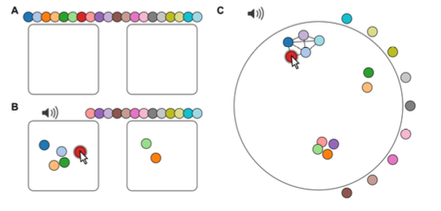
jsPsych – sorting / rating …
Classement:

Slide 38
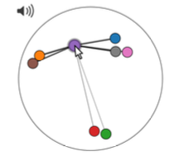
jsPsych – sorting / rating …
Similarité:

Slide 39
jsPsych – sorting / rating …
Expérience :
- ?

Slide 40
jsPsych - psychoacoustique
Expérience :
- Ecoute 4 sons,
jsPsychAudioTokens Jouer les stimulus + réponses
htmlButtonResponse
choices: [« continuer »]
data: {type : Tache 1 },
jsPsychAudioTokens Jouer les stimulus + réponses
htmlButtonResponse
choices: [« continuer »]
data: {type : Tache 2 },

Slide 41
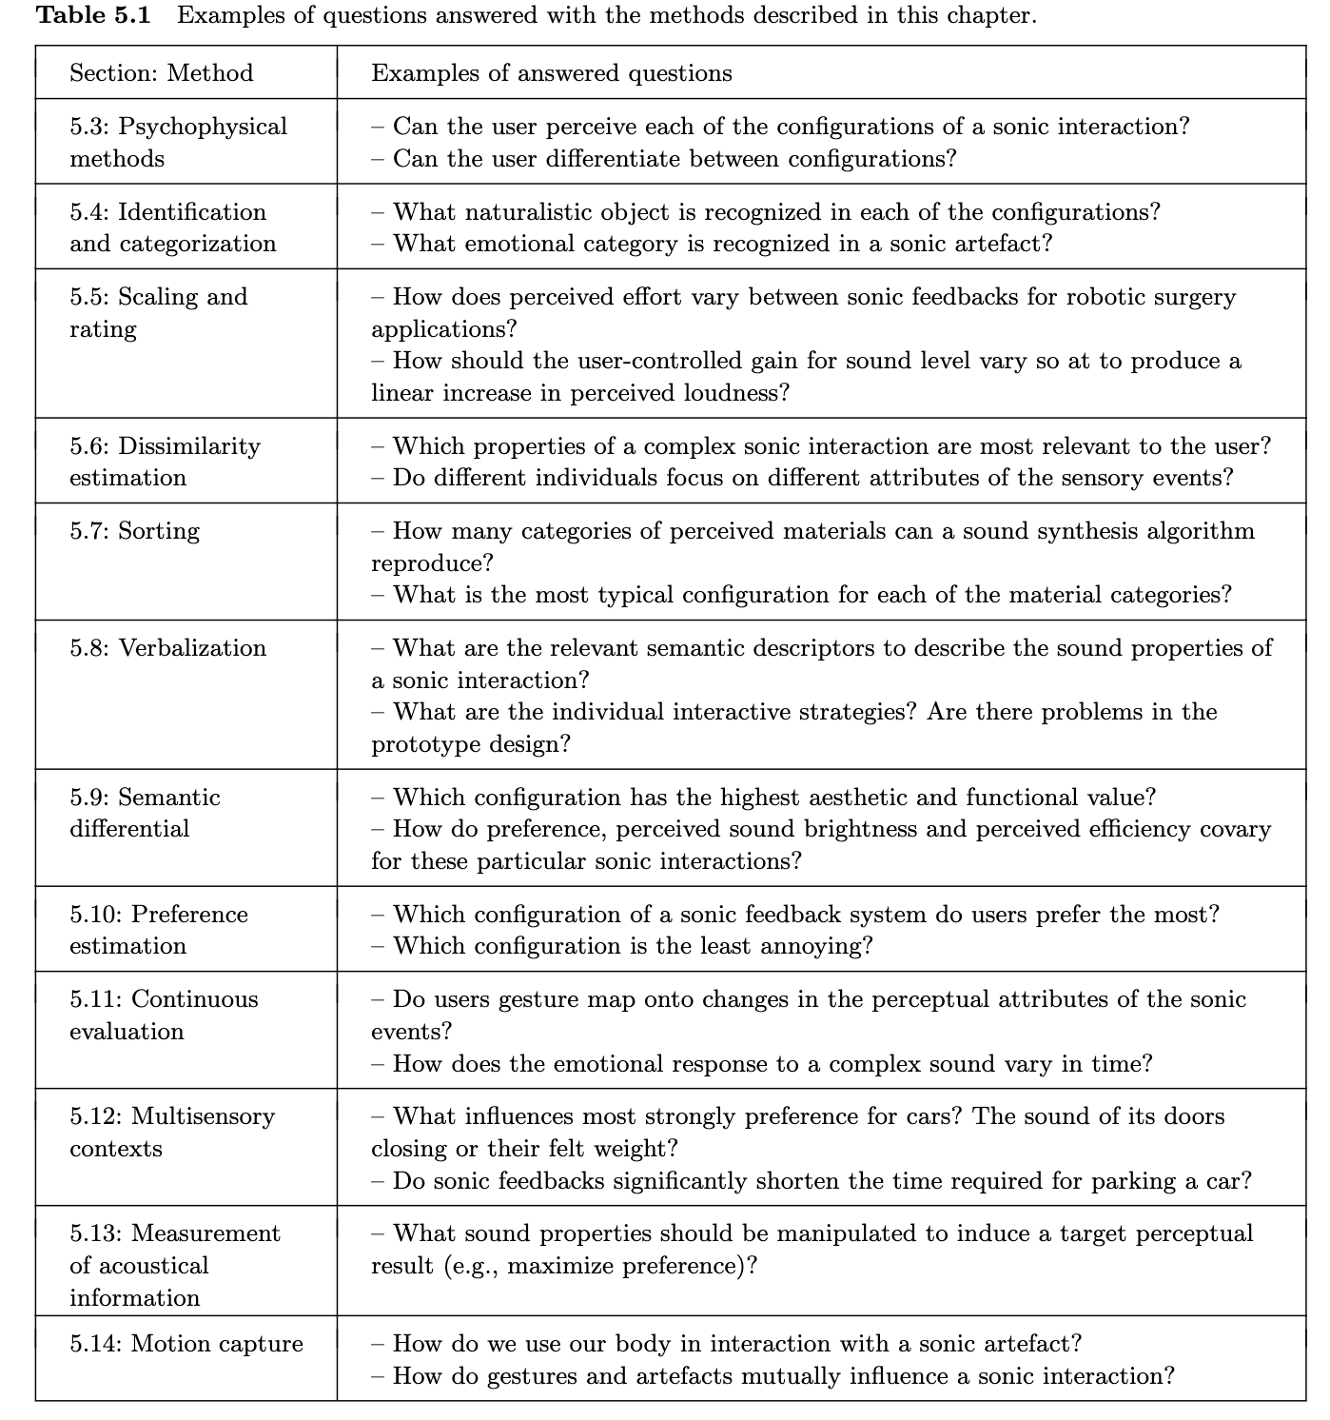


jsPsych
Mise à jour du tableau.
?

Slide 42
jsPsych – Plugins
Possibilité de modifier à sa guise :
- Mise en forme (modification des règles css etc.),
- Fonctionnalité pure,
- Mise en forme des données.

Slide 43
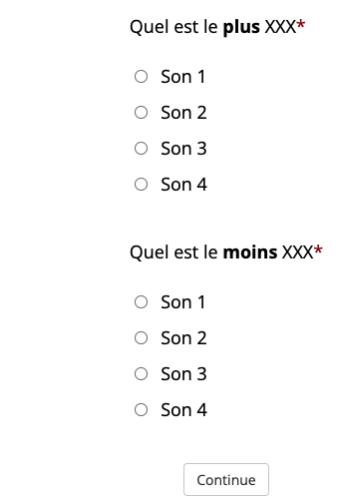
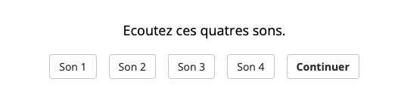
jsPsych – Plugins
Ecran 2
Exemple:
Ecran 1

Slide 44
jsPsych – Plugins
Exemple:

Slide 45
jsPsych – Plugins
Expérience :
- Ecoute 4 sons,
htmlButtonResponse « Bienvenue dans cette expérience »

Slide 46
jsPsych – Plugins
Expérience :
- Ecoute 4 sons,
htmlButtonResponse « Bienvenue dans cette expérience »
htmlButtonResponse Instructions

Slide 47
jsPsych – Plugins
Expérience :
- Ecoute 4 sons,
htmlButtonResponse « Bienvenue dans cette expérience »
htmlButtonResponse Instructions
BwsAudioPlugin
sequence: seq.json
prompt: « … »
attribute : « Amical »
randomization: true
limit_trial : true/false
data: {
},

Slide 48
jsPsych – Plugins
Coder des plugins jsPsych :
- Template dédié aux développeurs,
- Maitrise de la librairie jsPsych,
- Maitrise HTML, JS et CSS.
Contact de Guillaume Pellerin – réponse à suivre –

Slide 49
Approfondissement et suite
Mise en place d’exemples pour les deux paradigmes manquants.
Proposition :
- Création d’un dossier de référence avec des exemples typiques par expériences.

Slide 50
Approfondissement et suite
Mise en place d’un dossier contenant des exemples fonctionnels de code pour chacun des paradigmes pouvant être pertinents.
- Etape 1 : Utilisation de la librairie de base jsPsych et plugins codés,
- Etape 2 : Développement d’une gamme de plugins dédiés à l’audio,

Slide 51
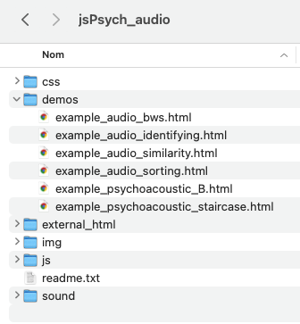
Approfondissement et suite
Calqué sur le dossier example de jsPsych, créer un dossier pour l’audio.
jsPsych_audio

Slide 52
Approfondissement et suite
Discussion

